Slide 1

Решение Андеррайтера
Быстрое одобрение

Slide 2
Цель – найти диапазоны
Найти диапазоны значений рассмотренных признаков, в которых заявки могут быть одобрены с полезной для нас вероятностью.
Например:
- Возраст – от 23 до 40
- Скоринговый бал ОКБ – от 300 до 800

Slide 3
Входные данные
Заявки в диапазоне дат: 2020-01-01 по 2021-10-10
Витрина MART_NORMA_AUTO: 256070 строк, 150 столбцов.
Одобрено: 23498
Отклонено: 59710
Всего: 83208
После обработки
Всего 81751, столбцов 32 (на основании 13 выбранных признаков)
Одобрено 23091
Отклонено 58660

Slide 4
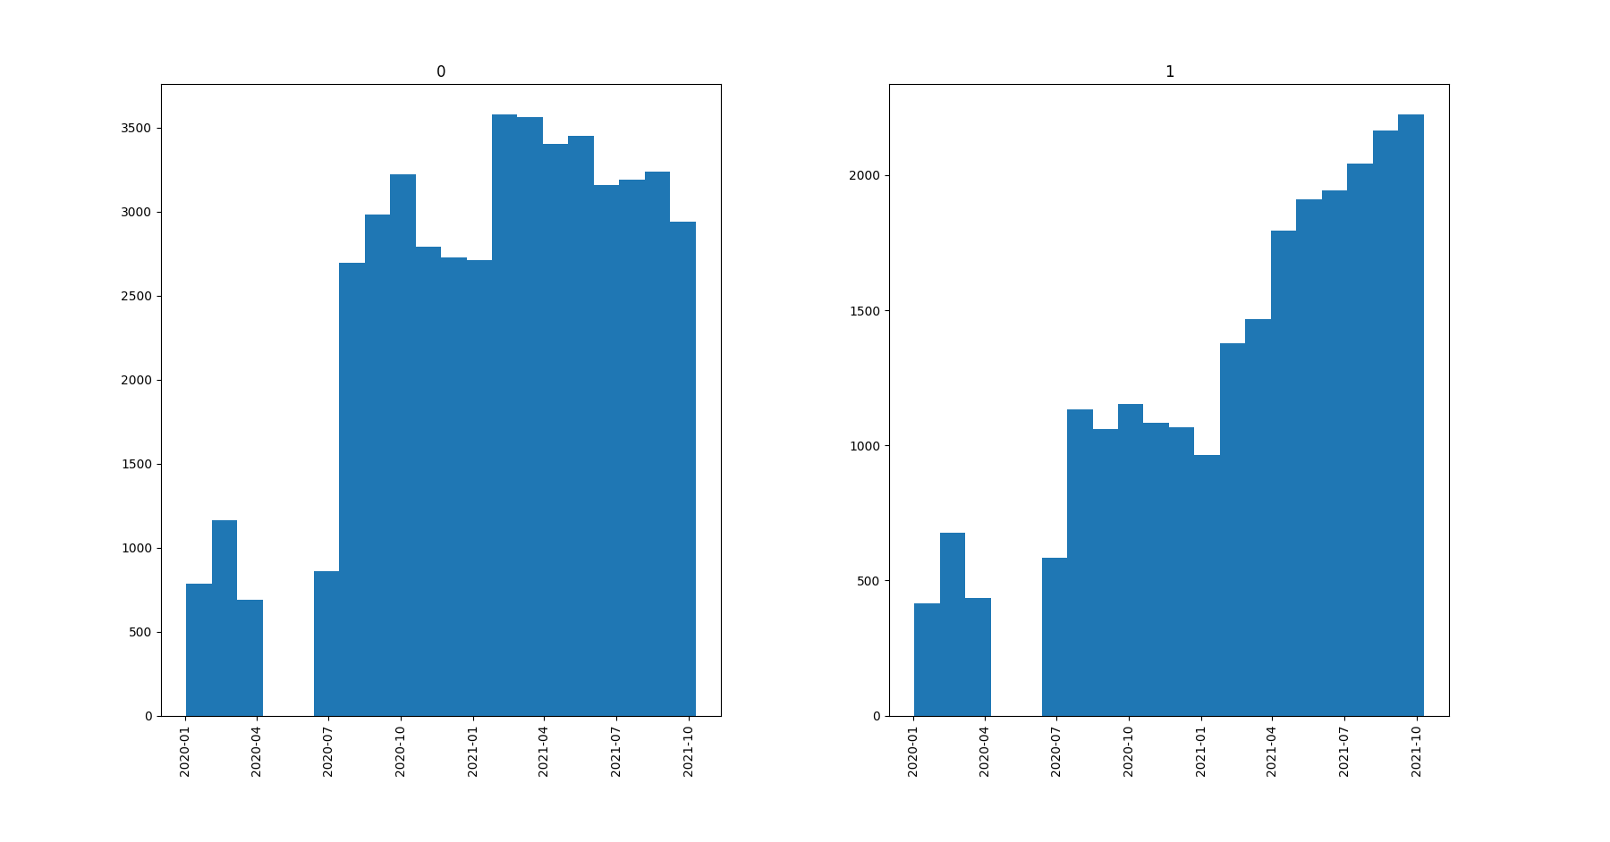
Входные данные — по времени
Отклонено
Одобрено

Slide 5
Входные данные
Статистика:
Одобрено без отмененых пользователем - 22956
Отклонено без отмененых пользователем - 47128
Отменено пользователем и андер.-ом - 12582
Отменено пользователем, одобрено андером - 542
Отменено только пользователем - 3161
Где,
Одобрено без отмененных пользователем: Первое решение андерайтера == 'Одобрено'
Отклонено без отмененных пользователем: Первое решение андерайтера == 'Отмена'
Отменено только пользователем: Наличие кодов отказа — 01 или 091
Принимаем:
Одобренные — «Одобрено без отмеенных пользователем» + «Отменено пользователем, одобрено андером»
Отклоненные — «Отклонено без отмеенных пользователем»
Пояснения:
Везде считаем, «Заявка дошла до андерайтера» = Верно
Если заявка одобрена Андерайтером и отклонена пользователем, то решение Андерайтера было, иначе, решения не было.
01 - "Отказ клиента"
091 - "Отказ клиента от кредита, заявка не актуальна"
Просроченные заявки — код 06, выставляются автоматически, заявки дошедшие до андерайтера проходят его полноценно.

Slide 6
Входные данные
Возраст клиента на дату выдачи кредитного договора
Семейное положение
Кол-во иждивенцев
Стаж в организации (мес.)
Скоринговый балл клиента (анкетный скоринг)
Скоринговый балл ОКБ
Скоринг Бюро Эквифакс 4Score
Скоринговый бал НБКИ
Первоначальный взнос
Оценка кредитной истории ОКБ
Оценка кредитной истории НБКИ
Оценка кредитной истории Эквифакс
Скоринг МБКИ

Slide 7
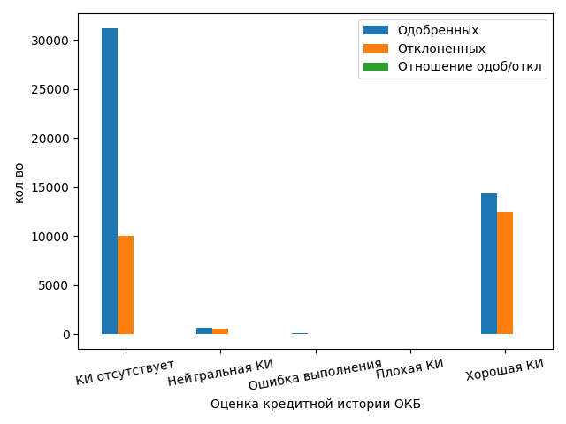
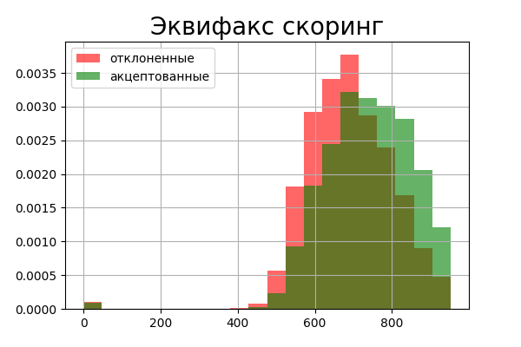
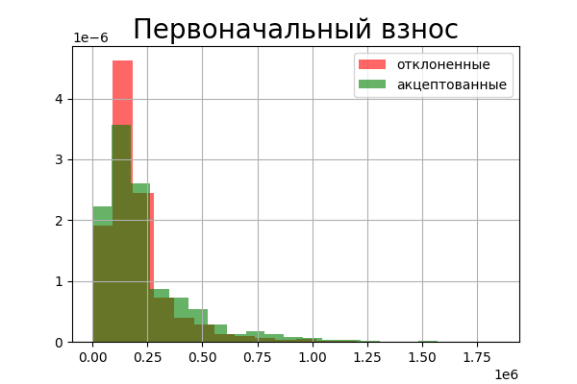
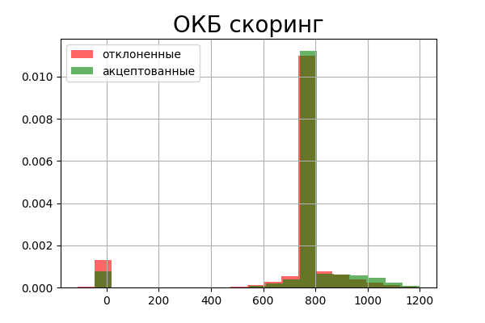
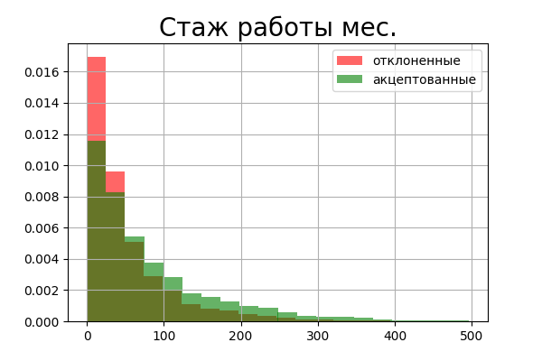
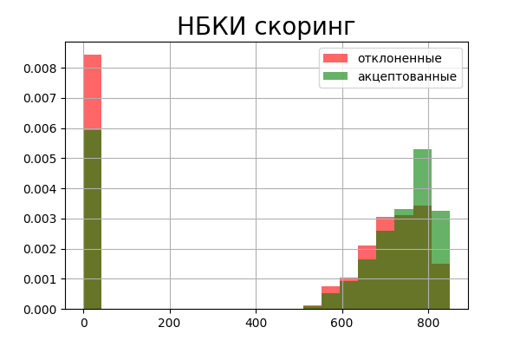
Несколько важных признаков

Slide 8
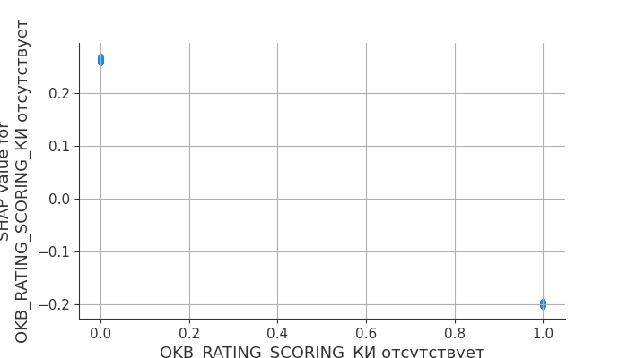
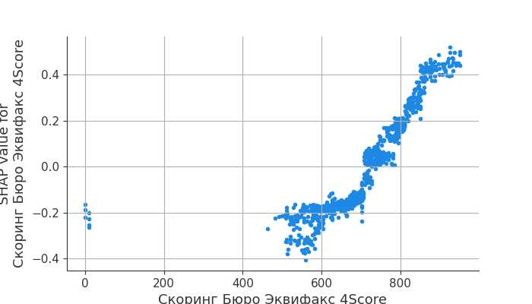
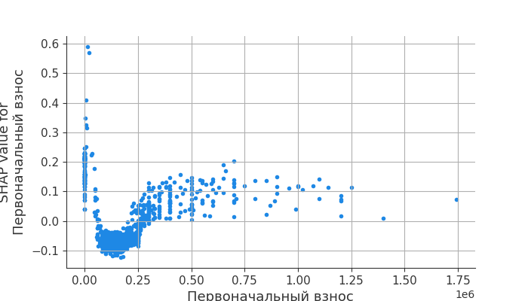
Вес признаков в решении
Если «ОКБ рейтинг» принимает значение КИ отсетствует — то он
отрицательно влияет на заявка, если другое значение, то положительно (на всех заявках).
Отрицательно влияет
между 50000 и 250000
Монотонная зависимость с переломом в 700.

Slide 9
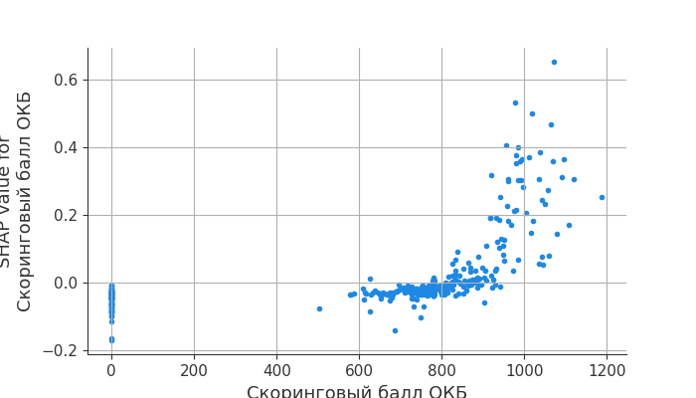
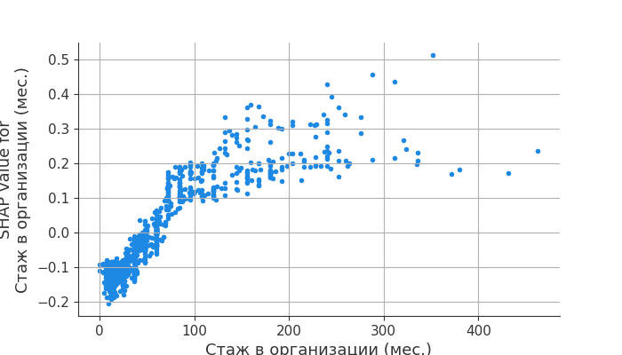
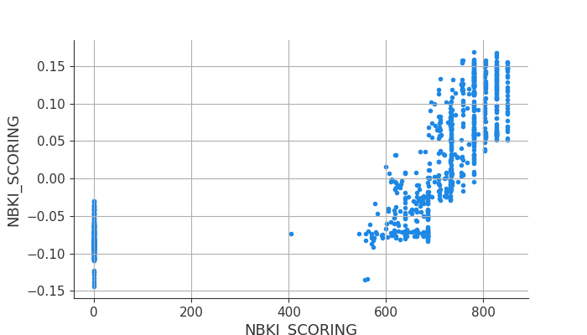
Вес признаков в решении
Положительон влияет после 900.
Монотонно, с переломом в 50.
После 800, точно положительно.

Slide 10
Особые случаи
Особыми случаями являются на дату 2021-10-10:
МБКИ:
«Требуется проверка информации о действительности паcпорта» - отклонено 19, одобрено 2
«Недостаточно данных для выполнения проверки» — отклонено 1403, одобрено 375
«Данные по клиенту не найдены» — отклонено 710, одобрено 94
«Лица, находящиеся в розыске.» — отклонено 22, одобрено 0
«Наличие информации о постановке клиента на специальный учет (наркозависимые, алкоголики, психически больные и т.д.).» — отклонено 22, одобрено 0
Таких случаев 2579 или 4 % на всех данных и 1754 в обучающей выборке.
Исключим их из обучающей выборки, так как это добавляет точность.

Slide 11
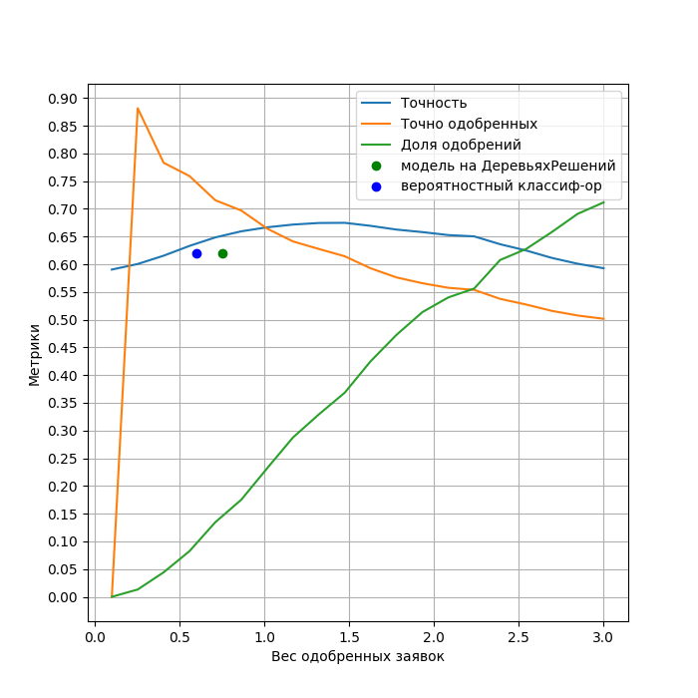
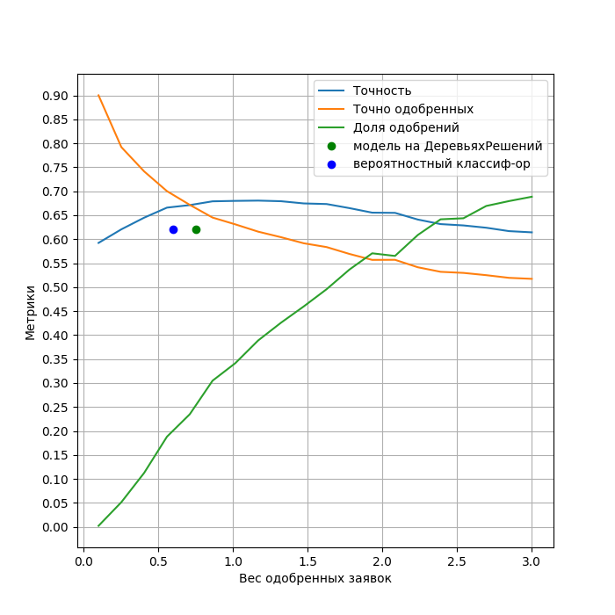
Коды отказа не характеризующие клиента
080.2 Не набрано достаточное количество баллов верификации и не хватает обязательных компонентов телефонной верификации
080.4 Не хватает обязательных компонентов верификации
091 Отказ клиента от кредита, заявка не актуальна
090.3 Адрес регистрации не соответствует паспорту продукта
090.3.2 Регистрация или фактическое проживание заемщика в местах проблемных или удаленных территорий
090.5 Нет водительского удостоверения клиента/ родственника первой очереди (муж, жена, мать, отец, сын, дочь)
090.10 Адрес постоянной регистрации клиента – общежитие
090.22 Регистрация клиента в населенных пунктах, в которых отсутствуют названия улиц, номера домов
097 Доходов клиента недостаточно для формирования положительного решения
080.3 Какой-либо из указанных телефонов не существует, не обслуживается или временно заблокирован
010.2.4 Код подразделения, оформившего паспорт клиента или поручителя/супруга(-и) клиента, расположен в субъекте РФ, который не кредитуется Банком
Исключим их из обучающей выборки из отклоненных андерайтером,
тех которые отклонены андерайтером.
На диаграмме видно, что на треть увеличилось количество одобренных,
выгода после выбора точности может составить около 6%
.
До
После
Точносто своих моделей старая

Slide 12
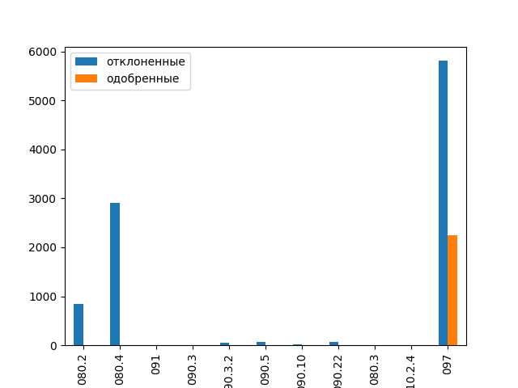
Входные данные - 097 код
097 код отказа выставляется автоматически до первого решения андерайтера, заявка может быть одобрена или отклонена андерайтером.
В одобренных заявках 097 код выставлен автоматически, в отклоненных вручную.
Удаление из одобренных улучшает точность при большем количестве одобрений, удаление из отклоненных при меньшем количестве одобрений.

Slide 13
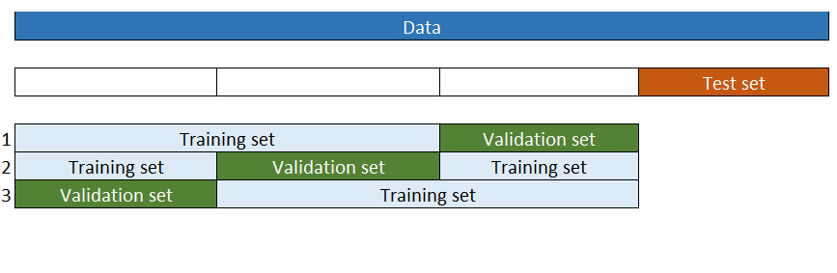
Кросс-валидация(обучение) и Тестирование
Обучение с 2020-01-01 по 2021-07-24 (кросс валидация)
Одобренных: 16933 (0.44)
Отклоненных: 38107
Проверка с 2021-07-25 по 2021-10-10 на ~20%
Одобренных: 5591 (0.68)
Отклоненных: 8170

Slide 14
Содержание
1. Максимальная эффективность — 12 слайд
2. Выбор точности модели — 13 слайд
2. Диапазоны Дерева Решений — прогресс - слайд 15,18,22 слайд
3. Вероятностный классификатор — слайд 54,55 слайд
4. Важность признаков — 41 слайд
Грубый перебор диапазонов — 80%
Кластеризация — по одобренным и отклоненным — 70%

Slide 15
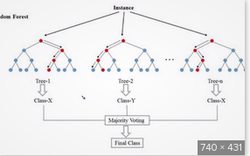
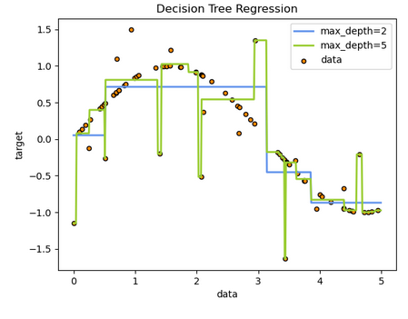
Классификатор — R Forest
Это несколько деревьев решений
Сложно интерпретировать
Высокая эффективность
Альтернатива XGBoost для более объективной оценки важности признаков.

Slide 16
Классификатор — XGBoost
Как и Random Forest - это ансамбль из деревьев.
Сложно интерпретировать
Самая высокая эффективнось.
Позволяет оценить максимално достижимые метрики других моделей.

Slide 17
Выбранные метрики - Accuracy
(правильные решения) / (все заявки)
Показывает общую точность классификатора
Вероятность того, что заявка будет отклонена или принята верно
В 71% случаев мы правильно определяем статус заявки (одобрена\отклонена)
(tp+tn)/(tp+tn+fp+fn)

Slide 18

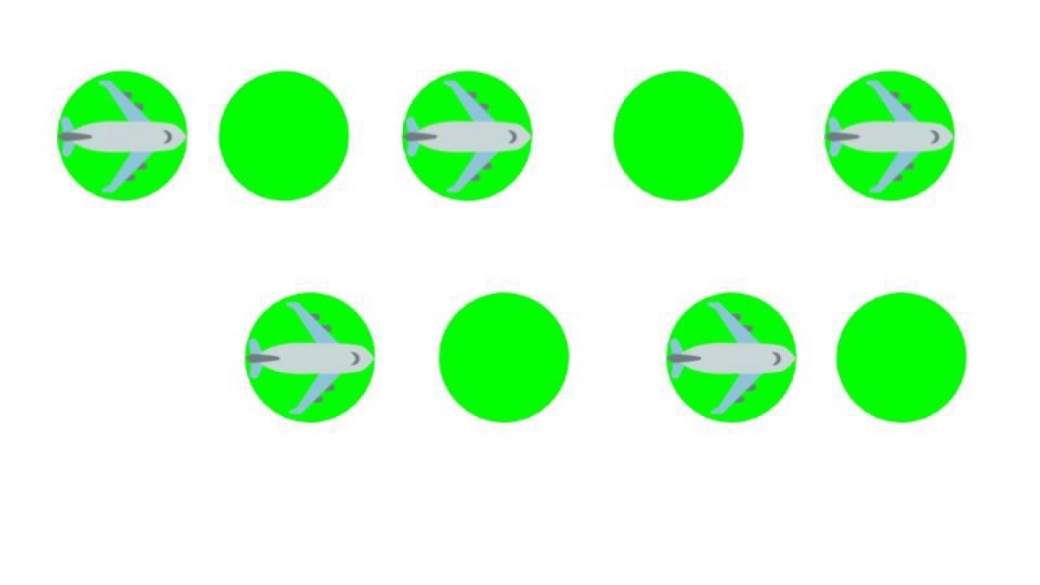
Выбранные метрики - Precision
(корректно одобренные) / (одобренные моделью)
Слева — отличный Precision, но низкий Recall
Справа — низкий Precision, но высокий Recall
В 54% случаев мы правильно присваиваем положительный статус заявке
tp/(tp+fp)

Slide 19
Выбранные метрики - Recall
(корректные одобренные) / (хорошие заявки на входе)
Слева — отличный Recall, но плохой Precision
Cправа — плохой Recall, но отличный Precision
tp/(tp+fn)

Slide 20
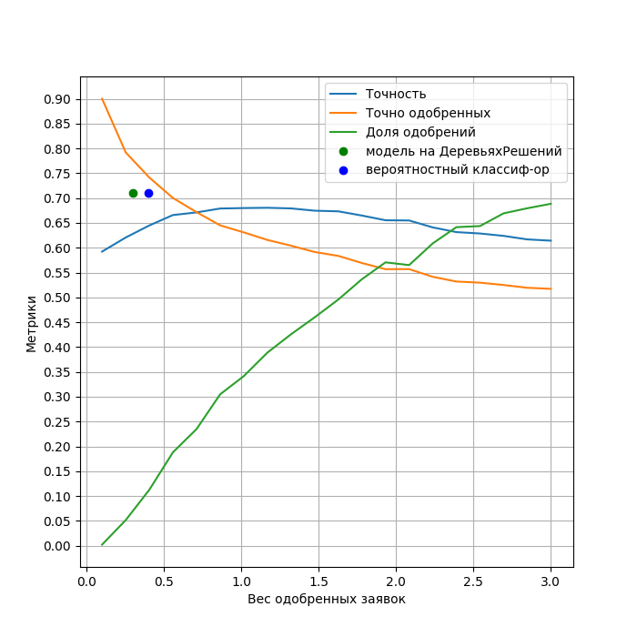
Выбор точности
Сбалансированность модели определяется отношением количества отклоненных к одобренным.
Это отношение позволяет настроить модель с разными метриками качества.
Точность — верные/все заявки
Точно одобренных — точно одобренных / одобренных моделью
Низкая доля одобренных и высота точности позволяет оценить качество данных.
Вес одобренных заявок — параметр модели.

Slide 21
Дерево Решений — ход построения классификатора
1) Было построено два дерева с примерно одинаковой точностью, но с разными параметрами.
2) Выбраны листья с одобренными заявками.
3) Путь от корневого узла к листу выражен в виде кейса с диапазонами признаков.

Slide 22
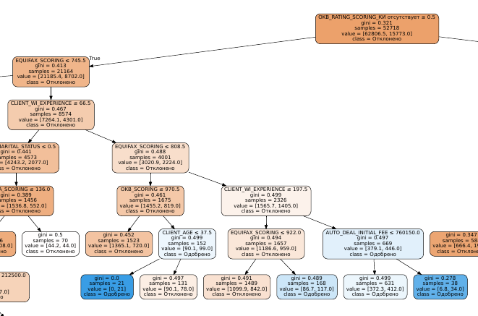
Дерево Решений

Slide 23
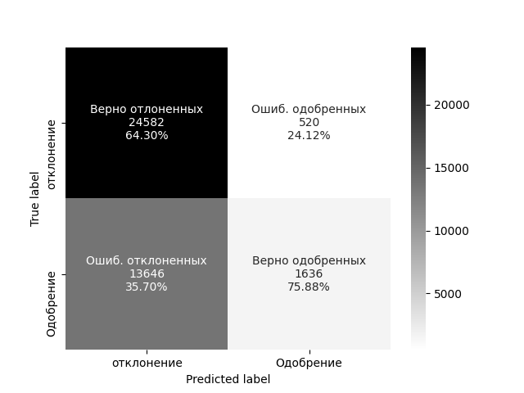
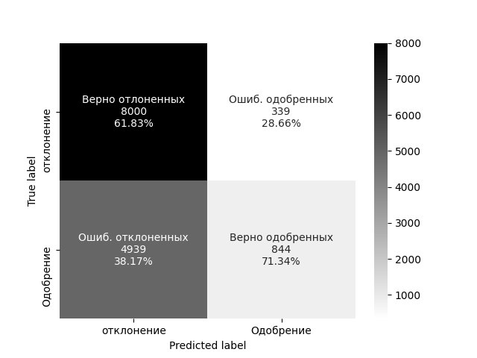
Диапазоны Дерева решений — результат
Обучение (кросс валидация):
Одобренных: 15282 (0.37)
Отклоненных: 25102
Вероятность точного одобрения 75%, доля одобренных 5% от общего числа заявок.
Проверка:
Одобренных: 5783 (0.4)
Отклоненных: 8339
Вероятность точного одобрения 71%, доля одобренных 8% от общего числа заявок.

Slide 24
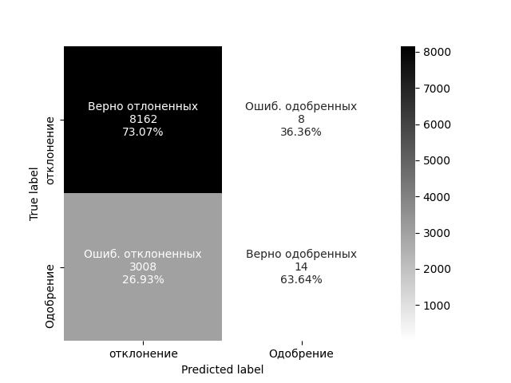
Дерево решений Результат 1
Атрибут, кейс 1 | Значение | Вклад по отдельности
OKB_RATING_SCORING_КИ отсутствует | 0 | 0.21
EQUIFAX скоринг | > 745.5 | От 0 до 0.4
Стаж в организации (мес) | < 66.5 | От -0.2 до 0
Семейное положение | Не в браке | 0.05
Анкетный скоринг | > 90.5 | 0.05
Первонач. взнос | <= 40500 | 0.2
Проверка на тестовой выборке, Кейс 1.
Стаж в организации (мес) — не влияет на результат.
OKB_RATING_SCORING_КИ отсутствует = 0 — это любое значение кроме «КИ отсутствует»

Slide 25
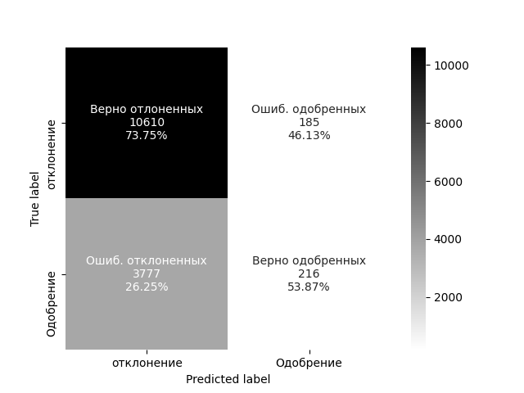
Дерево решений Результат 2
Атрибут, кейс 2 | Значение
OKB_RATING_SCORING_КИ отсутствует | 0
EQUIFAX скоринг | > 808.5
Стаж в организации (мес) | > 197.5

Slide 26

Дерево решений Результат 3
Атрибут, кейс 3 | Значение
OKB_RATING_SCORING_КИ отсутствует | 0
Стаж в организации (мес) | <= 197.5
Эквифакс скоринг | > 922

Slide 27
Дерево решений Результат 4
Атрибут, кейс 4 | Значение
OKB_RATING_SCORING_КИ отсутствует | 0
Эквифакс скоринг | > 808.5
Стаж в организации (мес) | > 197.5
Первонач. взнос | > 760150

Slide 28

Дерево решений Результат 5
Атрибут, кейс 5 | Значение
OKB_RATING_SCORING_КИ отсутствует | 0
Эквифакс скоринг | <= 745.5
Стаж в организации (мес) | От 500 до 22500

Slide 29

Дерево решений Результат 6
Атрибут, кейс 6 | Значение
OKB_RATING_SCORING_КИ отсутствует | 0
Эквифакс скоринг | От 745 до 846
Стаж в организации (мес) | < 48500

Slide 30

Дерево решений Результат 7
Атрибут, кейс 6 | Значение
OKB_RATING_SCORING_КИ отсутствует | 0
Эквифакс скоринг | >846.5
Семейное положение | в браке
Оценка кредитной истории ОКБ | <= 810
Оценка кредитной истории ОКБ <= 810 — улучшает точность на кросс-валидации,
На тестовой выборке никак не влияет.

Slide 31
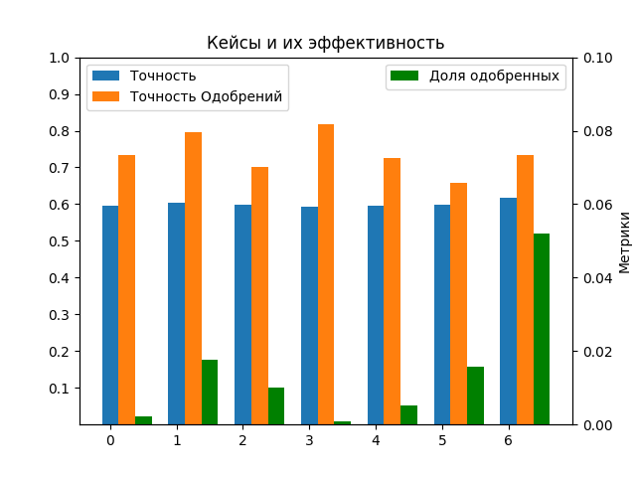
Дерево решений — Кейсы (устарел)
Проверка на тестовой выборке

Slide 32
Проверка кросс-валидация
Кросс-валидация (скользящий контроль) — стандартная практика тестирования, позволяет эффективнее использовать датасет и более объективно оценивать модели.

Slide 33
Проверка Hold-out
Hold-out практика - разбиение данных на два множества обучения и валидации/тестирования.
Недостатки:
1. переобучение, если использовать для подбора параметров
2. возможность оптимистической оценки модели человеком (переобучение).
3. неэффективное использование датасета.

Slide 34
Проверка — выбранный подход
Для подбора параметров использовн стратифицированный K-Fold, с количеством сплитов равных 2, 3 на более узком диапозоне параметров. Последнюю проверку модели будем производить на сохраненном Hold-out 20 процентах последних заявок, с даты 2021-07-10.
В Hold-out:
Одобренных: 3991
Отклоненных: 9189​
Стратификация — это сохранение пропорции одобренных заявок к отклоненным при разбиении.

Slide 35
Важность признаков
Важность признаков до суммировани измеряется в процентах от общего вклада, нам важно только их отношение.
Проблемы вычисления важности или вклада признаков:
вычисляются для конкретной модели
модели основанные на деревьях очень нестабильны (вариации)
Для решения этих проблем важность была вычислена для двух лучших моделей из двух библиотек и их большого числа вариаций.
Поэтому, были использованы простые быстрые методы:
метод основанный на среднем падении загрязнения (MDI) для Random Forest
„Gain“ метод для XGBoost
Недостатки этих методов были максимально нивелированы на этапе подготовки данных.

Slide 36
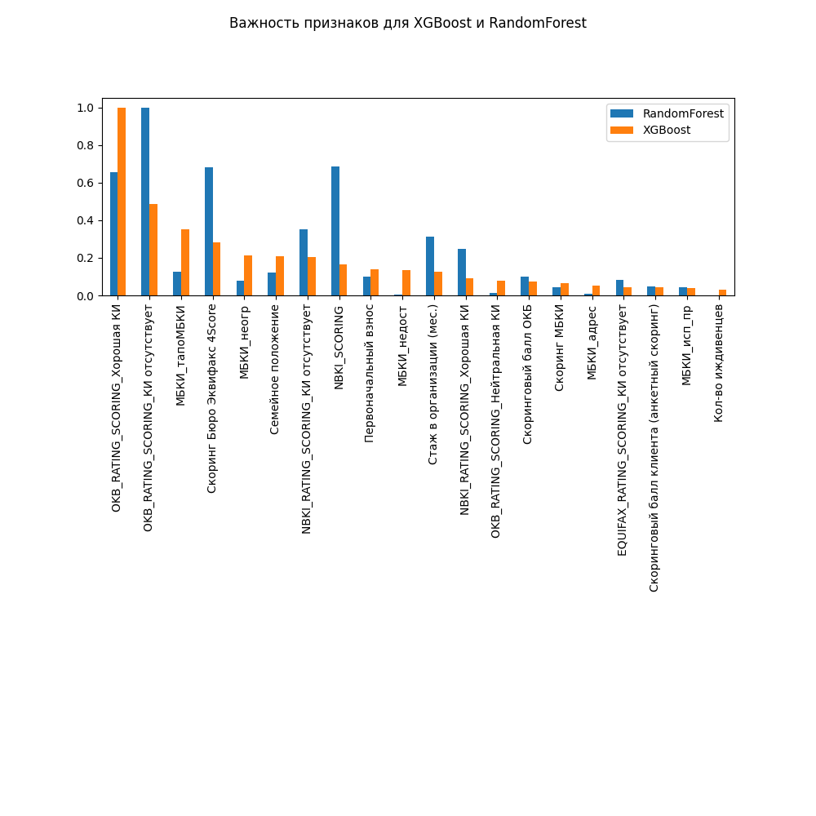
Модели с высоким Precision и низким Recall

Slide 37
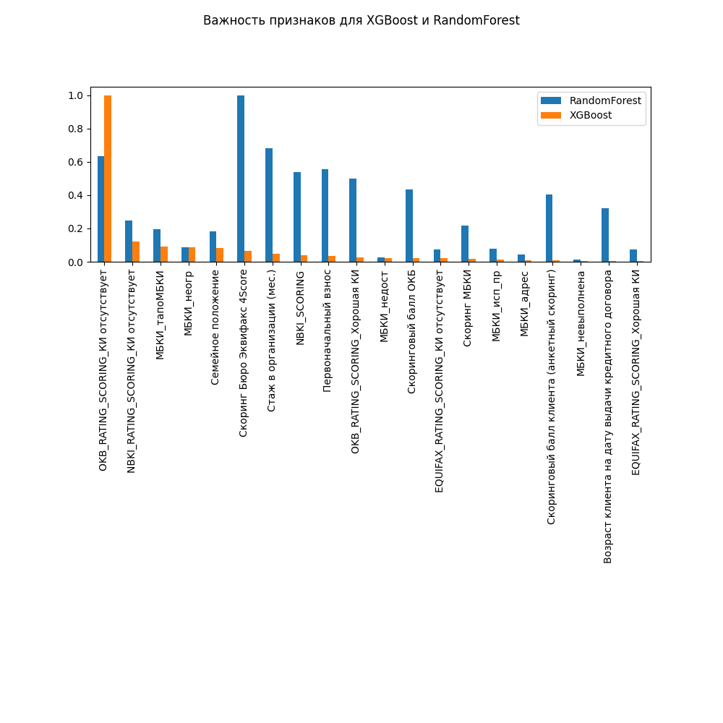
Модель с низкой Precision и Высоким Recall

Slide 38
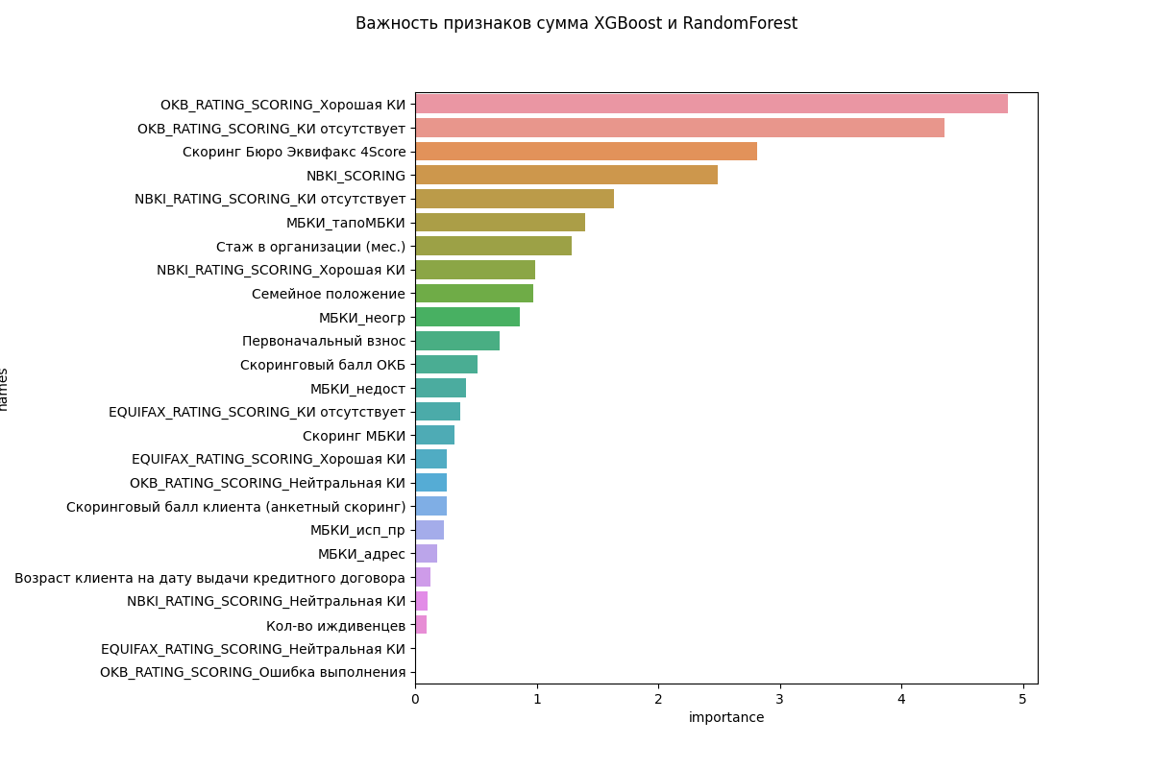
Высокая Точность, низкий охват

Slide 39
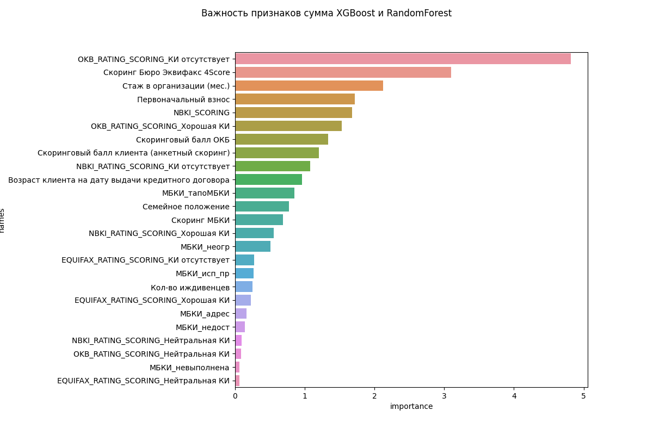
Низкая Точность, высокий охват

Slide 40
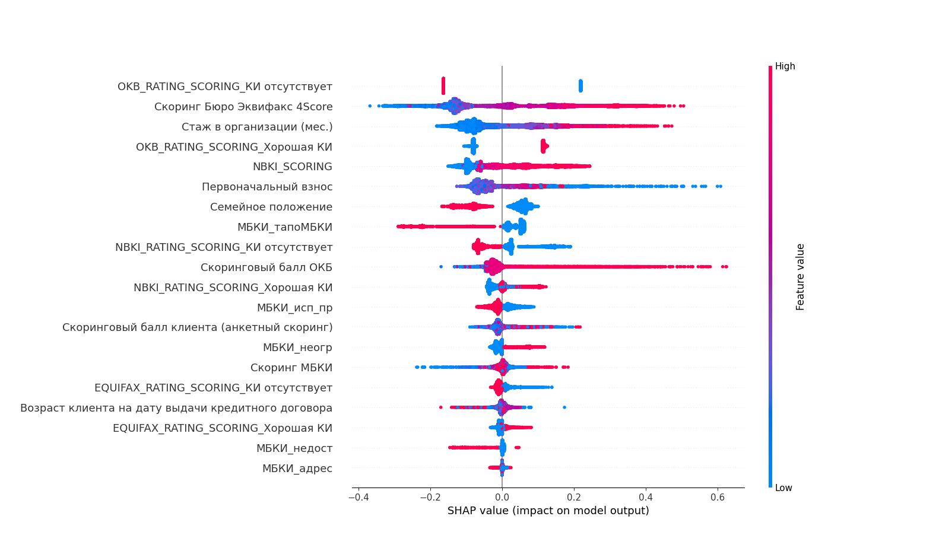
XGBoost — влияние признаков — низикий Precision
SHAP value — вклад — в принятие решения моделью (положительный — одобрение)

Slide 41
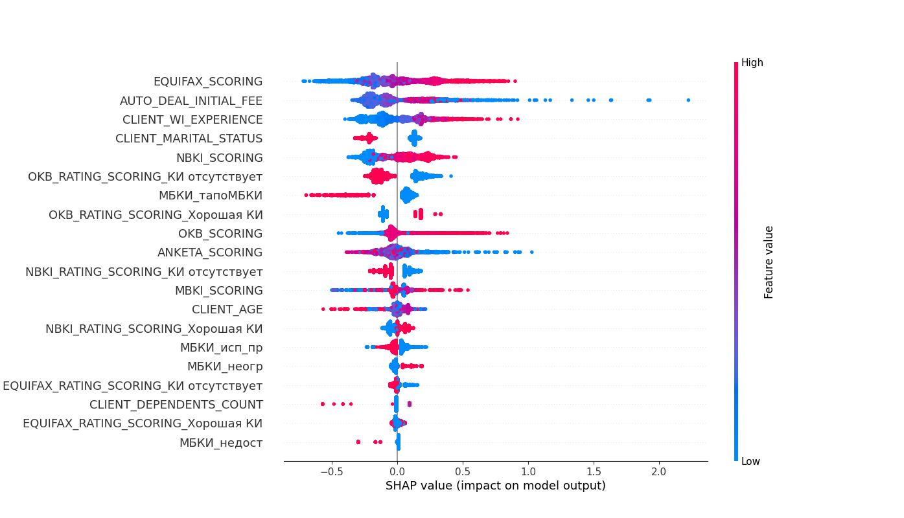
XGBoost — влияние признаков — высокий Precision

Slide 42
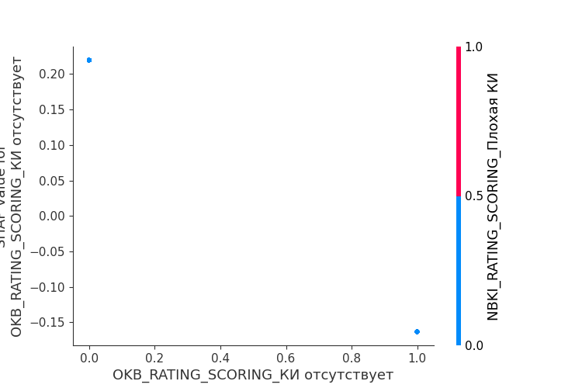
Классификатор — синтез 1
Построим модель, пройдесь по лестнице от самого важного признака, учитывая существенные черты модели.
+/- вес — одобрение или отклонение
OKB_RATING_SCORING_КИ отсутствует = 1 — отклонение с весом -0.15
OKB_RATING_SCORING_КИ отсутствует = 0 — одобрение c весом 0.22

Slide 43
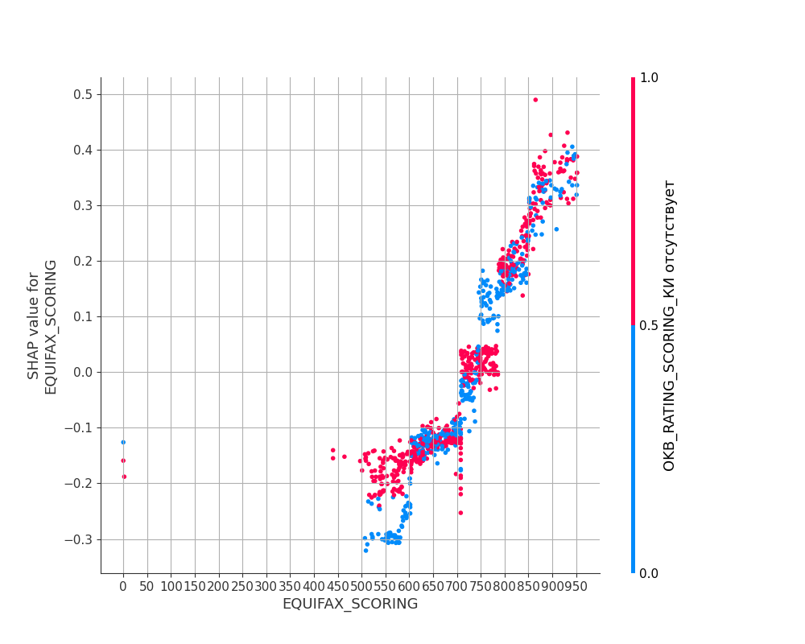
Классификатор — синтез 2
Линейная интерполяция

Slide 44
Классификатор — синтез 2
X - «Эквифакс скоринг», Y — влияние отрицательное и положительное с центров — 0.
При 750 «Эквифакс скоринг» переходит в положительное влияние на одобрение.
Так как все заявки лежат на одной прямой, OKB_RATING_SCORING_КИ отсутствует не влияет на «Эквифакс скоринг».
По формуле прямой проходящей через две точки вес «Эквифакс скоринг» можно задать формулой («Эквифакс скоринг» * 0.7) / 245 — 2.1
Классификатор построенный по двум этим признакам имеет:
Accuracy: 0.623748
Precision: 0.415058
Recall: 0.592583

Slide 45
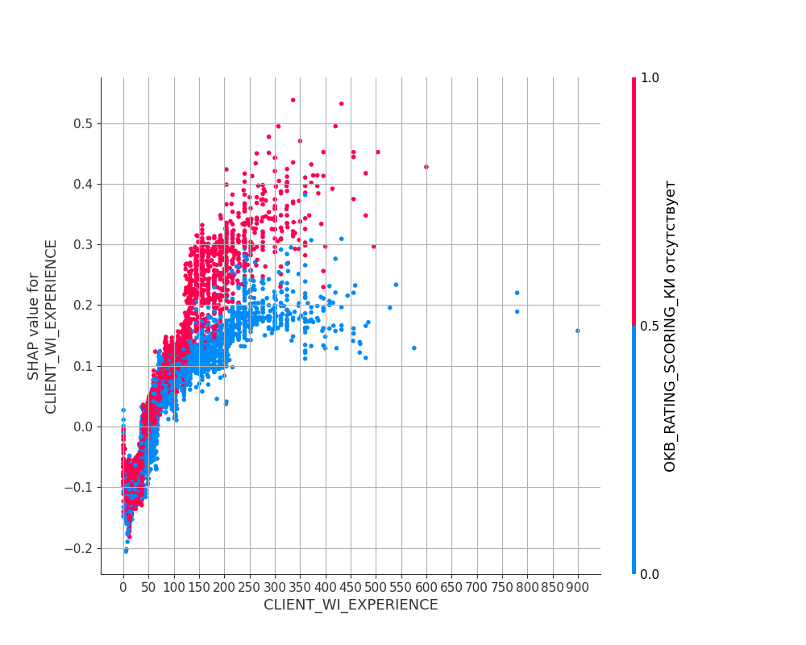
Классификатор — синтез 3

Slide 46
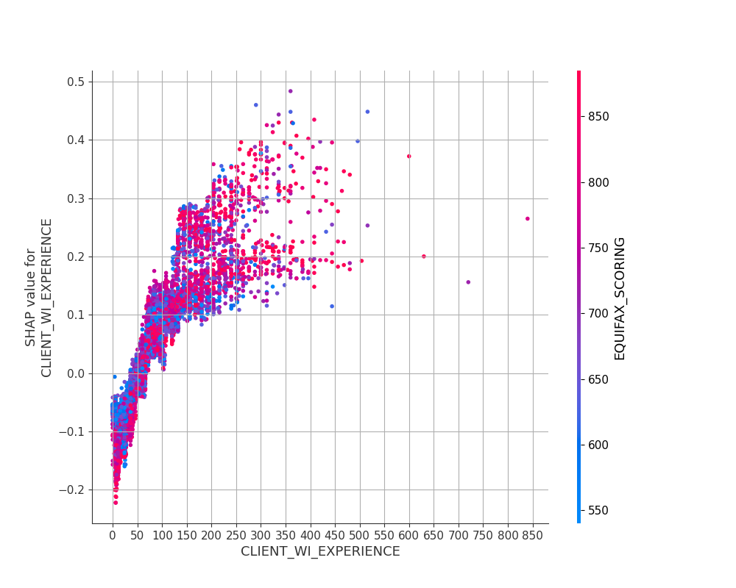
Классификатор — синтез 3
Брем точку чуть выше 0 и считаем ее переломной

Slide 47
Классификатор — синтез 3
Сравним третий признак «Стаж работы» с вышестоящими.
Мы видим, что от 1 признака зависимости нет, а от 2 есть.
При значении меньше 80 «Стаж работы» влияет отрицательно на одобрение, положим -0.15, при значениях больше 80 — с разной степенью на одобрение, положим +0.1
Получена модель по 3 признакам:
Accuracy: 0.662822
Precision: 0.447582
Recall: 0.484590

Slide 48
Классификатор — синтез 4
OKB_RATING_SCORING_Хорошая КИ не имеет явных зависимостей, кроме OKB_RATING_SCORING_КИ отсутствует
Применим вес если OKB_RATING_SCORING равно Хорошая КИ, то вес будет 0.2, иначе -0.2
Результат после применения:
Accuracy: 0.663885
Precision: 0.451599
Recall: 0.513155

Slide 49
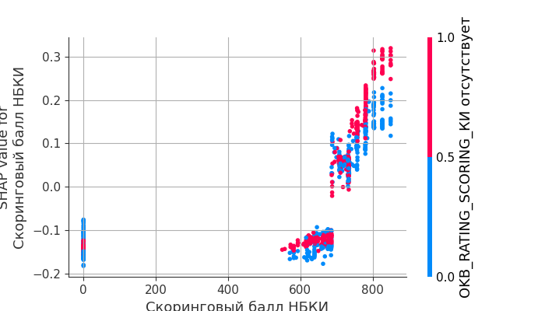
Классификатор — синтез «NBKI»
Имеет небольшую зависимость от ОКБ КИ Отсутствует
При менее 700 - имеет одно значение -0.12, более — линейная зависимость
X1=700
X2=900
Y1=0.05
Y2=0.3
(x-700)/200 = (y-0.05)/0.25 => (x-700)*0.25 = (y-0.05)*200 => x*0.25 — 175 = y*200 — 10 => y= x*0.25/200 — 165/200 => y= x*0.00125 — 0.825

Slide 50
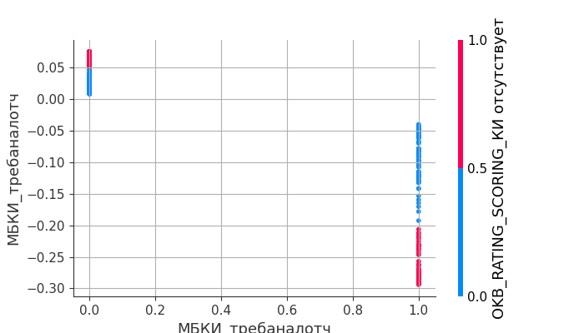
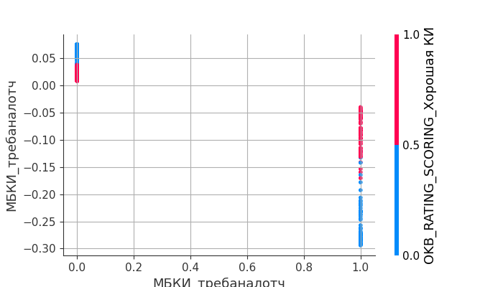
Классификатор — синтез «Скоринг МБКИ»
Требуется анализ полного отчета МБКИ:
- имеет четкое влияние
- зависит от КИ отсуствует и Хорошая КИ
- Наличие КИ Отсуствует усиливает важность.
Для 0 = 0.03, для 1 = -0.12 И умножаем на 2 если КИ Отсуствует = 1

Slide 51
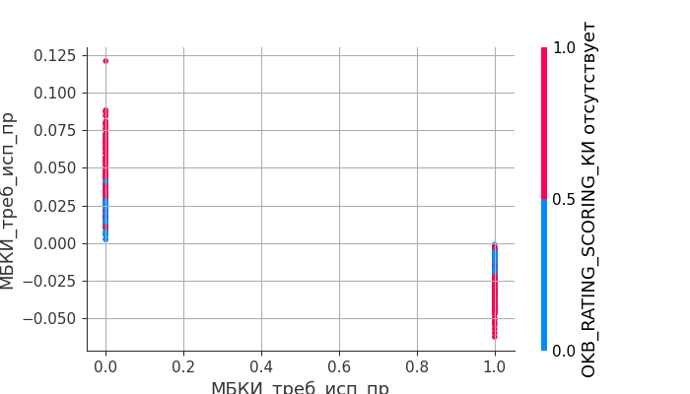
Классификатор — синтез «Скоринг МБКИ»
Требуется проверка данных о наличии исполнительных производств — влияет однозначно, имеет сильную зависимость от Скоринга Эквифакс
Для возмем для 0 = 0.25
Для 1 = -0.25

Slide 52
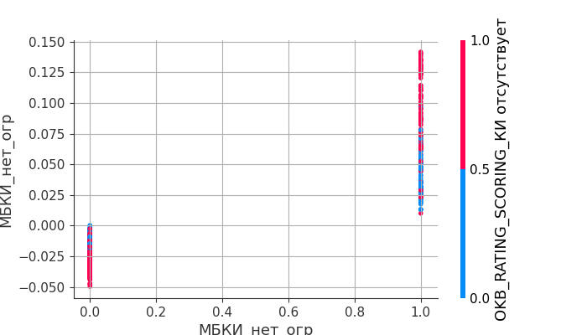
Классификатор — синтез «Скоринг МБКИ»
Нет ограничений
КИ отсутствует усиливает
Возмем при 1 = 0.05
При 0 = -0.025

Slide 53
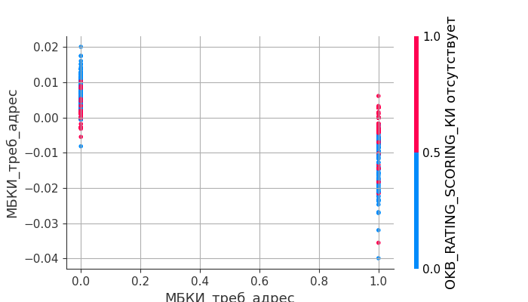
Классификатор — синтез «Скоринг МБКИ»
Влияет незначительно, поэтому добавлять в модель не будем.
Как мы видим, все МБКИ показатели усиливаются значением КИ отсутствует, поэтому будем использовать общий мультипликатор 2 при наличии КИ отсуствует.

Slide 54
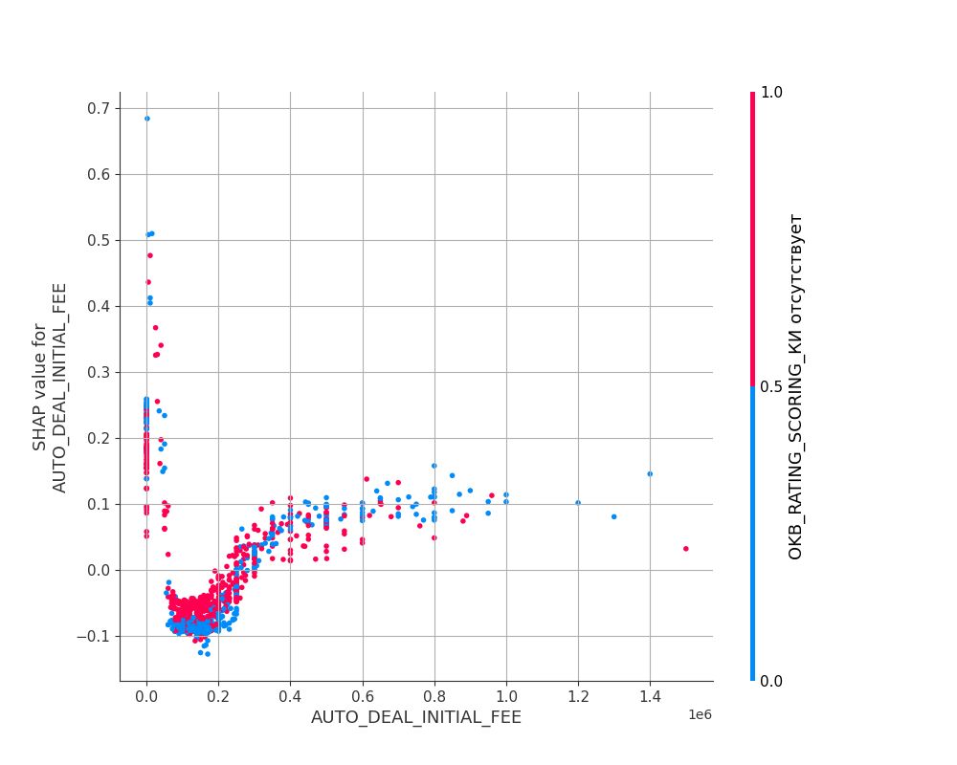
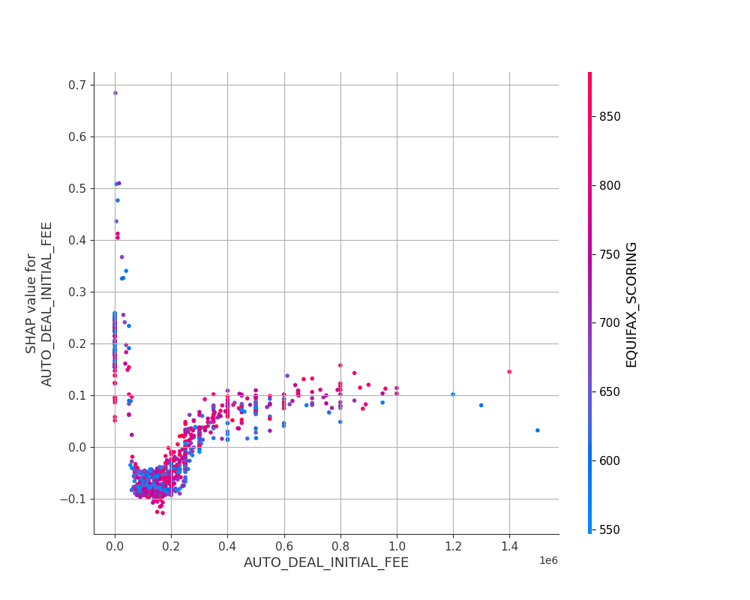
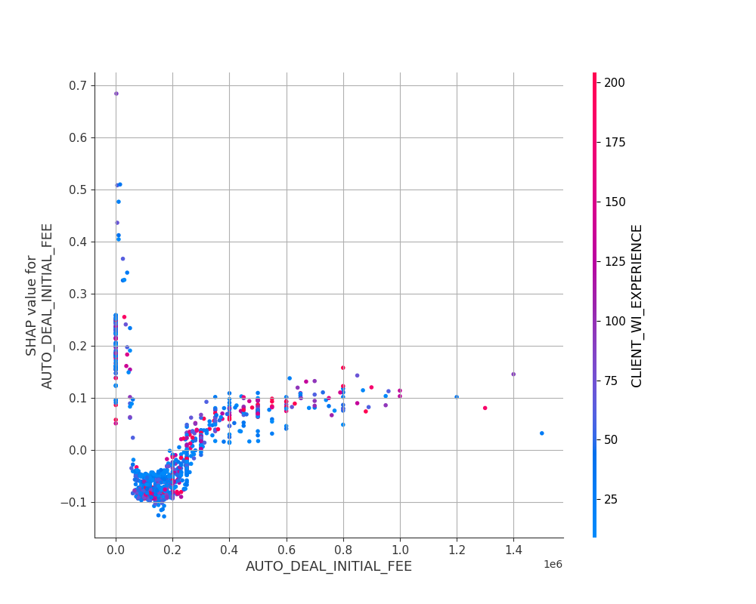
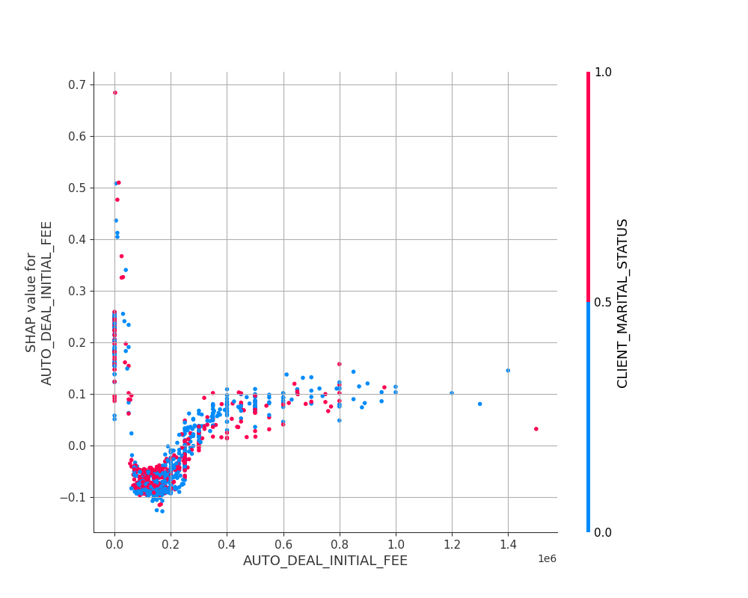
Классификатор — синтез «Первоначальный взнос» - нет вклада
Зависимостей нет
Выделяются диапазоны
>=0 < 50000
>=5000 <300000
>300000
Добавление признака не дало результат

Slide 55
Вероятностный классификатор — Результат - модель
Сложим следующие веса и если сумма будет положительная, то одобряем заявку, а если отрицательная — то отклоняем.
Четыре столбца:
1) Если «Оценка кредитной истории ОКБ» равно «КИ отсутствует», то вес ставим -0.32, равно Хорошая КИ, то +0.175, иначе 0.023
2) По Формуле вычисляем вес «Эквифакс скоринг» * 0.00286 - 2.46
3) Если «Стаж работы» < 61 , то вес -0.02, иначе вес +0.23
4) Если «Семейное положение» = 'не в браке', то вес -0.26, если = 'в браке', то вес 0.03
5) Если 0 <=«Первоначальный взнос»<=50000, то 0.21 если 50000<=ПВ<=300000, то -0.2, если ПВ>300000, то 0.36
6) Если «НБКИ Скоринговый Бал»<=700, то -0.07, иначе «НБКИ Скоринговый Бал» * 0.001 — 0.84
7) «МБКИ», Если ОКБ КИ отсутствует, то мультипликатор = 0.9
- МБКИ_требаналотч присутвует, то -0.18*мультип
- МБКИ_треб_исп_пр присутвует, то -0.07*мультип
- МБКИ_нет_огр присутвует, то 0.1*мультип
Погрешность порядка 0.02
Плюсы данного подхода по сравнению с диапазонами:
- Дает степень уверенности и вероятности одобрения/отклонения.
- Точность Модели настраивается через подбор автоматический подбор параметров.
* Параметры классификатора (подбираются автоматически)

Slide 56
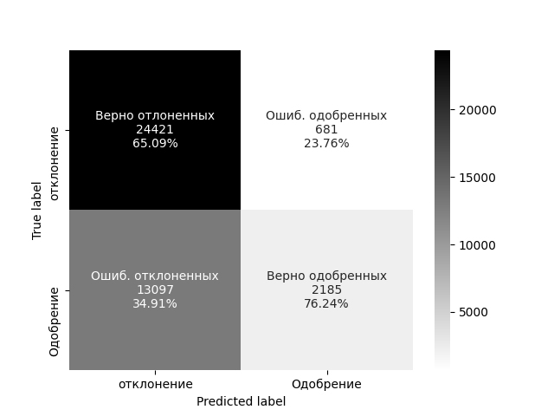

Вероятностный классификатор — Результат
Обучение (кросс валидация)
Одобренных: 15282 (0.38)
Отклоненных: 25102
Вероятность точного одобрения 77%, доля одобренных 7% от общего числа заявок (в которых 38% одобренных).
Проверка с 2021-07-25 по 2021-10-10 на ~20%
Одобренных: 5783 (0.4)
Отклоненных: 8339
Вероятность точного одобрения 71%, доля одобренных 11% от общего числа заявок

Slide 57
Вероятностный классификатор — Результат — метрики (old)
Проверка на ~20% Hold-out заявок с даты 2021-07-10
Одобренных в Hold-out: 3991
Отклоненных в Hold-out: 9189
Вероятность точного одобрения 62%, доля одобренных 2% от общего числа заявок (в которых 30% одобренных должно быть).
Одобренных 286 из которых 178 одобрены верно.
Ошибочно одобрены 108, ошибочно отклонены 3813.
Одобренных: 0.021700 — количество одобренных / всего заявок
Accuracy: 0.702504 — доля корректно идентифицированных заявок
Precision: 0.622378 — корректность одобренных моделью заявок
Recall: 0.044600 — верно одобренных из всех одобренных 4%

Slide 58
Вероятностный классификатор — шкалирование вероятностей
1) Определим пределы для классов одобрения и отклонения:
Одобрения: 0.1 +(950 * 0.6) / 255 - 2.2 +0.1 + 0.02 = 0.255
Отклонения: -0.45 - (0 * 0.6) / 255 - 2.2 - 0.3 - 0.15 = -3.1
2) Степень уверенности в одобрении в диапозоне [0,1] будет = вес/0.255
Степень уверенности в отклонении в диапозоне [0,1] будет = вес/-3.1

Slide 59
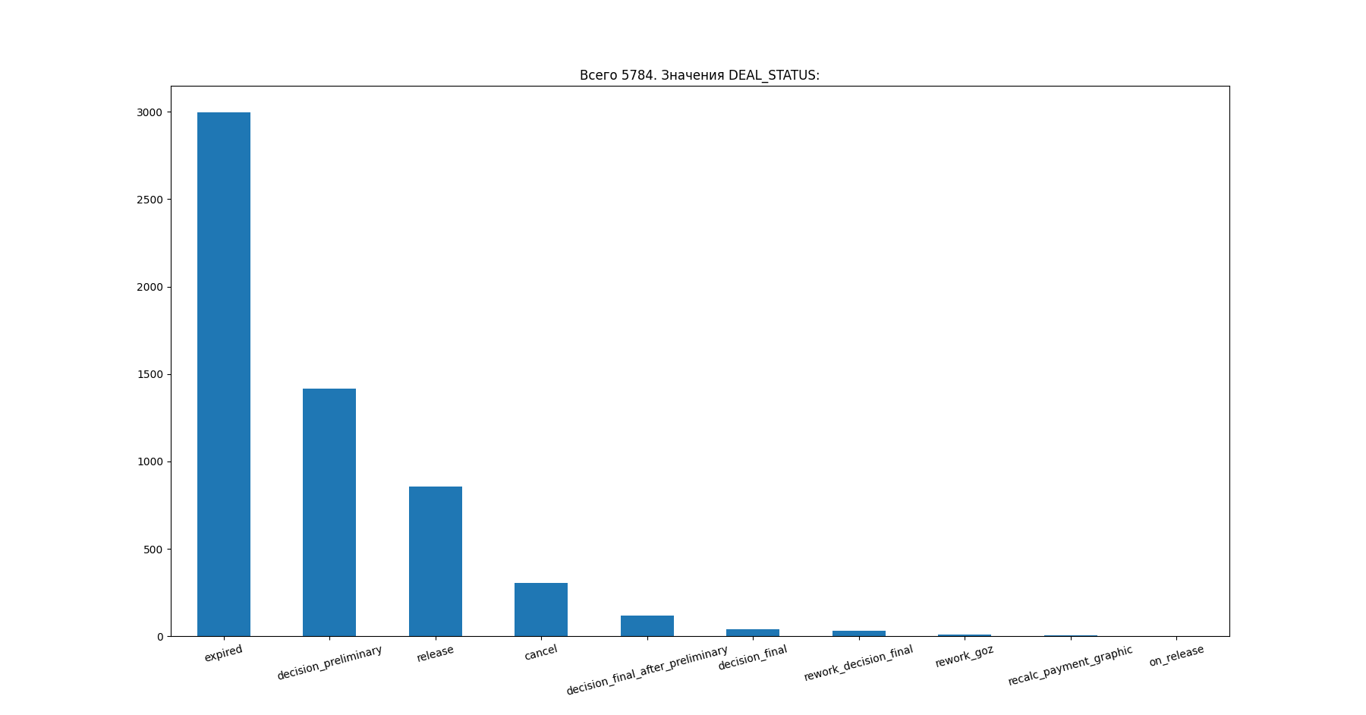
Статус договора на выборке валидации у одобренных

Slide 60
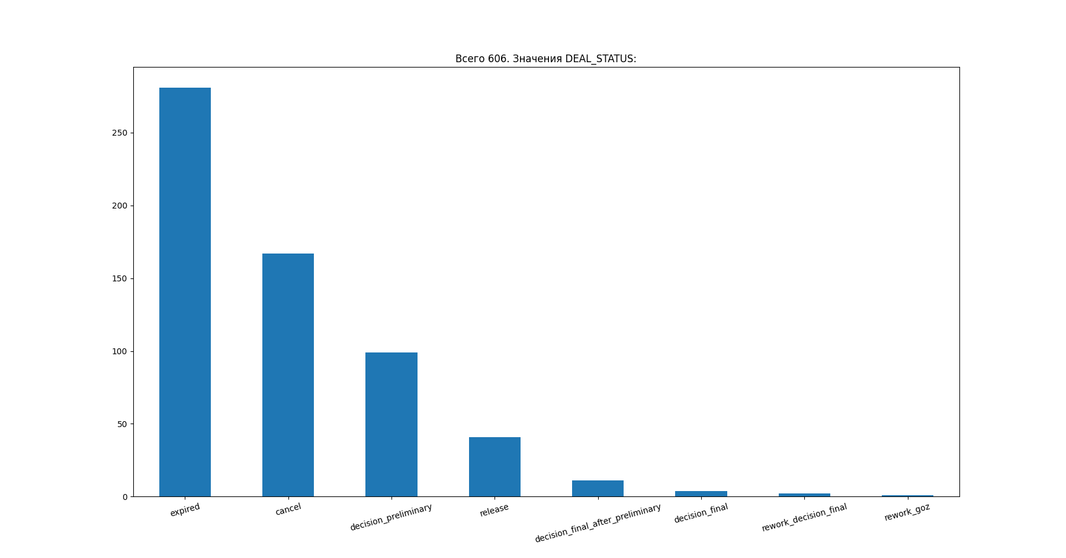
Статус договора на одобренных лучшей моделью

Slide 61

Статус договора на одобренных вероятностным классификатором
Большее количество cancel по сравнению с одобренными изначально,
это все ошибочно одобренные.

Slide 62
Грубый перебор - описание
Признаки разбитые на 10 диапозонов:
Бинарные признаки:

Slide 63
Грубый перебор - недостатки
Недостатки:
- слабый и сильный признак делят данные одинаково
- границы не четкие
- игнорируются разряженные скопления

Slide 64
Грубый перебор — Анализ 1
Метрики для 6 ячеек:
Одобренных: 0.000228
Accuracy: 0.697420
Precision: 1.000000
Recall: 0.000752

Slide 65
Кластеризация и грубый перебор, минусы
Перебор — это ячейки с частым поподанием одобренных
- выч. сложность
- жесткие границы ячеек
- нетривиальность
Кластеризация — одобренные сгрупированные по близким ячейкам
- субъективность

Slide 66
Кластеризация - подготовка
Взяты 10000 случайных заявок
Столбцы стандартизированы и нормализованы.
Удалены столбцы коррелирующие с «Оценка кредитной истории Эквифакс»:
OKB_RATING_SCORING_Хорошая КИ
OKB_RATING_SCORING_КИ отсутствует
NBKI_RATING_SCORING_КИ отсутствует
NBKI_RATING_SCORING_Хорошая КИ
Удалены строки:
Первоначальный взнос > 700000 - 2519
Стаж в организации (мес.) > 300 - 1081
Скоринговый балл клиента (анкетный скоринг) > 150 — 679
Кол-во иждивенцев >= 3 — 888
Скоринг Бюро Эквифакс 4Score < 100 — 304
Удалены столбцы с малым количеством значений:
'OKB_RATING_SCORING_Плохая КИ'
OKB_RATING_SCORING_Ошибка выполнения
EQUIFAX_RATING_SCORING_Ошибка выполнения

Slide 67

Кластеризация - подготовка

Slide 68
Кластеризация - подготовка
Алгоритмы кластеризации, как правило, используют меру растояния |x1-x2| требующие, чтобы стандартное отклонение столбцов было равно единицы, чтобы обеспечить равный вклад.
PCA алгоритм требует центрирование данных, так чтобы центр находился в области интересующих значений. Медиана для смещенных данных, это которые не соответствуют нормальному распределению, дает среднее ближе к частым значениям, а среднее арифметическое дальше.
Сильно смещены:
CLIENT_WI_EXPERIENCE — арифметическое: 58, медиана: 36
AUTO_DEAL_INITIAL_FEE — арифметическое: 180076, медиана: 158000
Из анализа лучшей модели, мы знаем, что для CLIENT_WI_EXPERIENCE переломной точкой является значение 58, поэтому будем использовать среднее арифметическое. А для AUTO_DEAL_INITIAL_FEE, значения от 50000, до 300000, среднее 125000, что ближе к медиане, поэтому будем использовать медиану.
Для бинарных-смещенных столбцов будем использовать медиану, потому что она соответствует самому частому значению, что исключает ненужное смещение для PCA.
При One-Hot кодировании уменьшим вес полученных столбцов на количество новых столбцов.

Slide 69

Кластеризация
Кластеры — это сгрустки похожих заявок.
Изменим вес «Решения Андерайтера» от 0.001 до 3 и проанализируем разбиение на 2 кластера.
При увеличении веса признака «Решение андерайтера» кластеры из своей оригинальной формы разделяются на два облака.
Как можно видеть, кластеры похожи на вытянутые скопления

Slide 70


3 кластера
При весе=2.8 «Решение Андерайтера», с раставленными акцентами
При весе=2.2 «Решение Андерайтера», без акцентов
отклонены
Высокие скоринги
Отклонены
Одобрены
Низкие скоринги
Вытянуты вдоль числовых cкорингов

Slide 71
3 кластера
1 Отклонено/Одобрено - 2450/0
2 Отклонено/Одобрено - 4286/764
3 Отклонено/Одобрено - 2/2498
В 3 кластере:
- Кредитная история «Хорошая» или «КИ отсутствует»
- доля клиентов в браке примерно 70%
- «НБКИ скоринговый бал» высокий
- Часто без первоначального взноса
- Эквифакс скоринговый бал смещен в область высоких значений
В 1 кластере:
- Кредитная История почти всегда имеет значение «КИ отсутствует»
- «НБКИ скоринговый бал» всегда около нуля или отсуствует
Кластер 2 выделяет наличие НБКИ скорингового бала отличного от нуля.
Как можно видеть, заметную роль играет признак «КИ отсутствует», «Эквифакс скоринговый бал» и коррелирующий с ним «скоринговый бал ОКБ» заметно изменяют свою форму, что подтвержает их важность.

Slide 72

3 кластера - детально
4 кластер, это НБКИ скоринг отсутвовал
В 3 кластере более высокие скоринги, чам в 6
В 2 кластере более высокие скоринги, чам в 5
Отклонены
Высокие скоринги
Одобрены
Низкие скоринги

Slide 73

3 кластера — модель — неудача
Обучим классификатор находить 3-й кластер или (3-й и 6-й), в котором все одобрены и проверим, какая его эффективность определять решения андерайтера.
Построенная лучшая модель по выделению кластера имеет:
Вероятность точного одобрения 35%, доля одобренных 68% от общего числа заявок.
Такая низкая эффективность объясняется тем, что при построении кластера мы знали Решение Андерайтера, а классификатор был обучен на отобранных одобренных, что помешало ему сделать лучшее обобщение. Или наше предположение неверно.
Это значит, что рассмотрение одной это области одобренных заявок не позволяет предсказать решение андерайтера.

Slide 74

Кластеризация одобренных
Релаксация RBF преобразованием
Кластер — количество — характер
0 — 2359 — с опытом работы
1 — 1275 — в браке с опытом
2 — 1180 — не в браке
3 — 1693 — с малым опытом
Высокие скоринги в 1 кластере. Характеризуется:
- возрастом выше среднего
- Высоким Первоначальным взносом
- Хорошая КИ
- в браке

Slide 75

Кластеризация одобренных — кластер 1

Slide 76

4 кластера
При весе=2.2-2.5 «Решения Андерайтера», можно обнаружить 4 кластера.

Slide 77
4 кластера (1)
В динамической картине, мы видим поворот, потому, что происходит отделение одобренных заявок похожих на откланенные и отклоненных похожих на одобренные.
Крайние Одобренные и отклоненные остаются на местах, потому, что они больше всего соответствуют себе, это кластеры 1 и 3 из пунтка «3 кластера»

Slide 78
4 кластера (2)
3 Отклонено/Одобрено — 2446/0
0 Отклонено/Одобрено — 72/477
10 Отклонено/Одобрено — 4057/144
8 Отклонено/Одобрено — 25/2371
Кластер 10 и 8 объединяет наличие положительного скоригового бала НБКИ
Кластер 0 и 3 объединяет преимущественно нулевое значение скоригового бала НБКИ
Крайние кластеры 3 и 8 совпадают с кластерами 1 и 3 из пункта «3 Кластера»

Slide 79
Итоги
Была найдена важность признаков
Были найдены зависимости решения андерайтера от признаков
Было создано 2 синтезированные модели, которые объясними
Далее:
- рассмотреть редкие случаи отклонения
- улучшать модель путем: очисти и обогащением данных
- добавить в кластеризацию сомнительные признаки (полагаем, что большинство правдивые)

Slide 80
Кластеризация — дополнительные признаки (в процессе)
Для кластеризации добавим поля, которые не являются достоверными, но в большинстве характеризуют клиента:
- ы

